Slide 1


Clases Música 8° Año Básico
Prof. Claudia Coñuecar

Slide 2
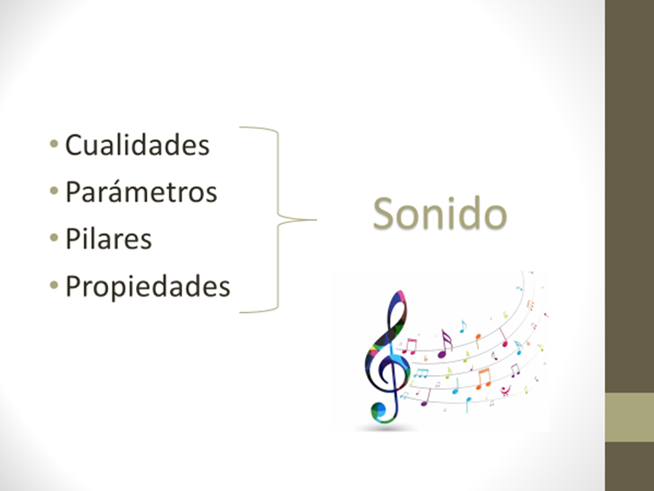

Slide 3
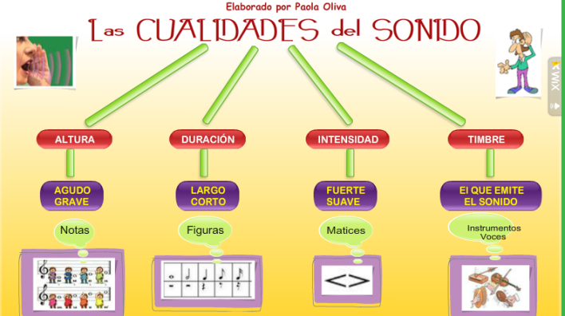

Slide 4
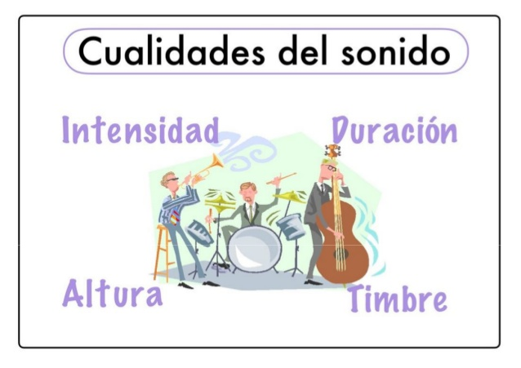

Slide 5
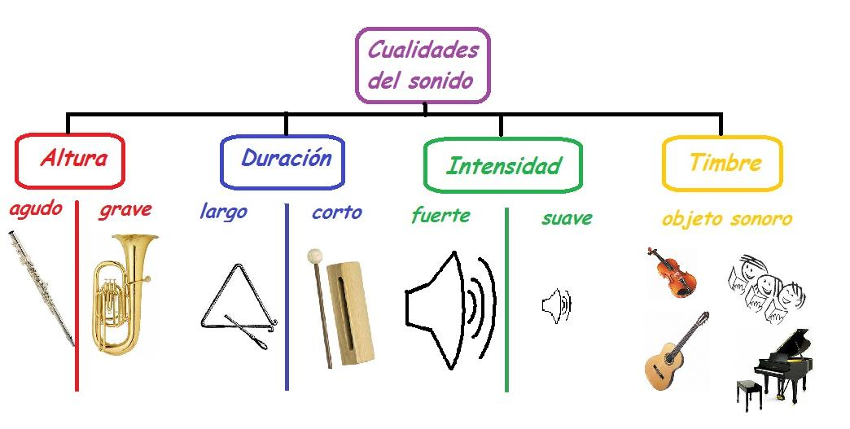

Slide 6
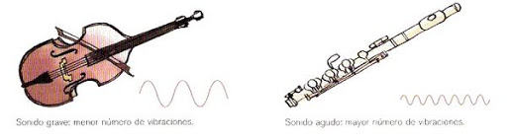
Cualidades del Sonido
Altura: Es la cualidad que indica si un sonido es grave o agudo.

Slide 7
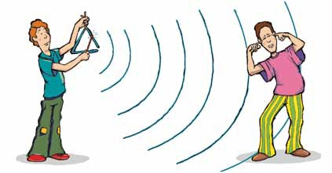

Slide 8
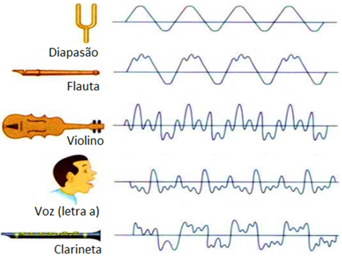

Slide 9
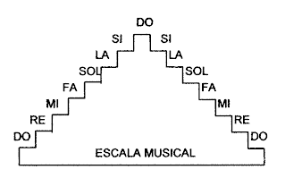
¿Qué es la altura?
La altura es el atributo que nos permite ordenar sonidos en escalas de más grave a más agudo.

Slide 10
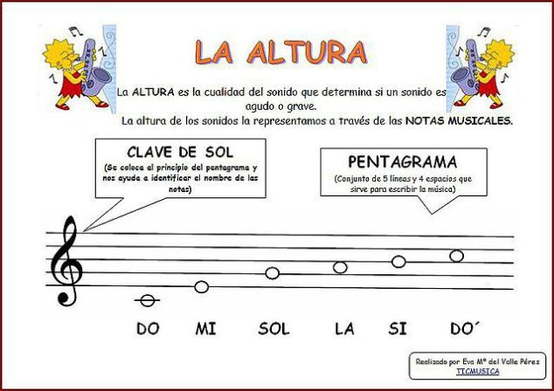
Cualidad del Sonido: Altura

Slide 11
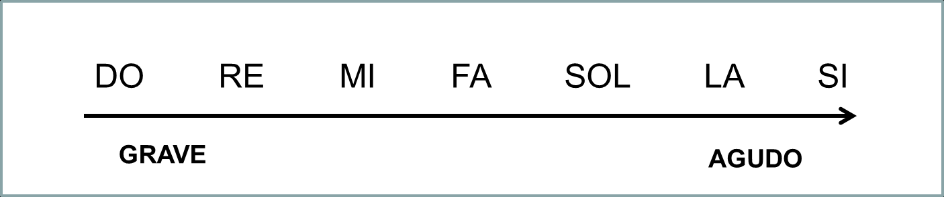
Notas Musicales agudas y graves

Slide 12
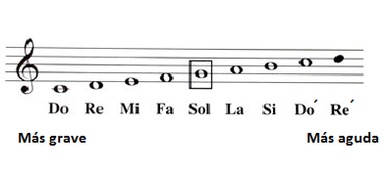
Escala y notas musicales

Slide 13

Sonidos Graves y Agudos
Despliega el Video y podrás escuchar sonidos graves y agudos
https://youtu.be/suqbvUEqUD0

Slide 14

Audición musical
https://www.youtube.com/watch?v=o4ro1ruZz1c
https://youtu.be/Sx2cq2b2BYs

Slide 15
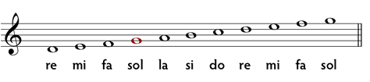
Notas Graves
Notas Agudas
Notas intermedias

Slide 16
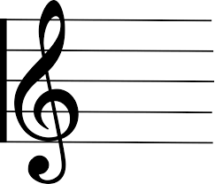
Ubicación de la notas en la pauta

Slide 17

Ubicar las notas en la pauta
Escriben notas graves en la pauta, dictado
Escriben notas agudas en la pauta

Slide 18
Clasifica las notas musicales:
Notas musicales | Graves | Agudas
Mi
Sol
Fa
Re
Mi”
Do
Do”
Re”
Sol”

